Slide 1
HISTOIRE DES ARTS
2015-2016
Histoire-Géographie
Drapeau de la République de L’Inde.,
Manipur – New Delhi, Inde, 1947

Slide 2
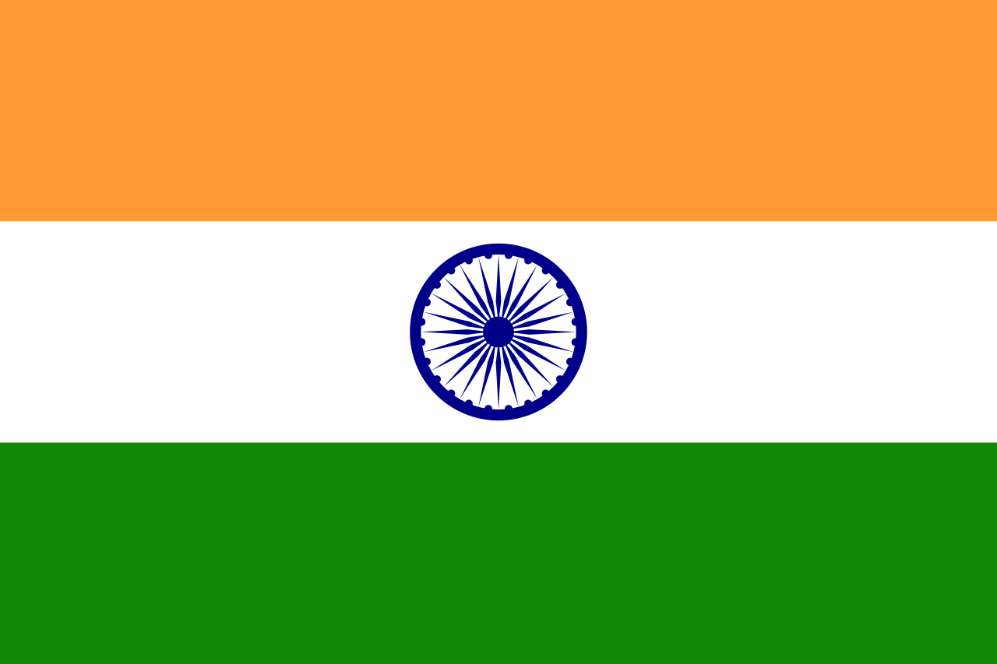

Slide 3
SOURCES:
https://fr.wikipedia.org/wiki/Drapeau_de_l%27Inde#/media/File:Flag_of_India.svg

